Slide 1

2018. Évi Fejlesztések
Röszke községben

Slide 2
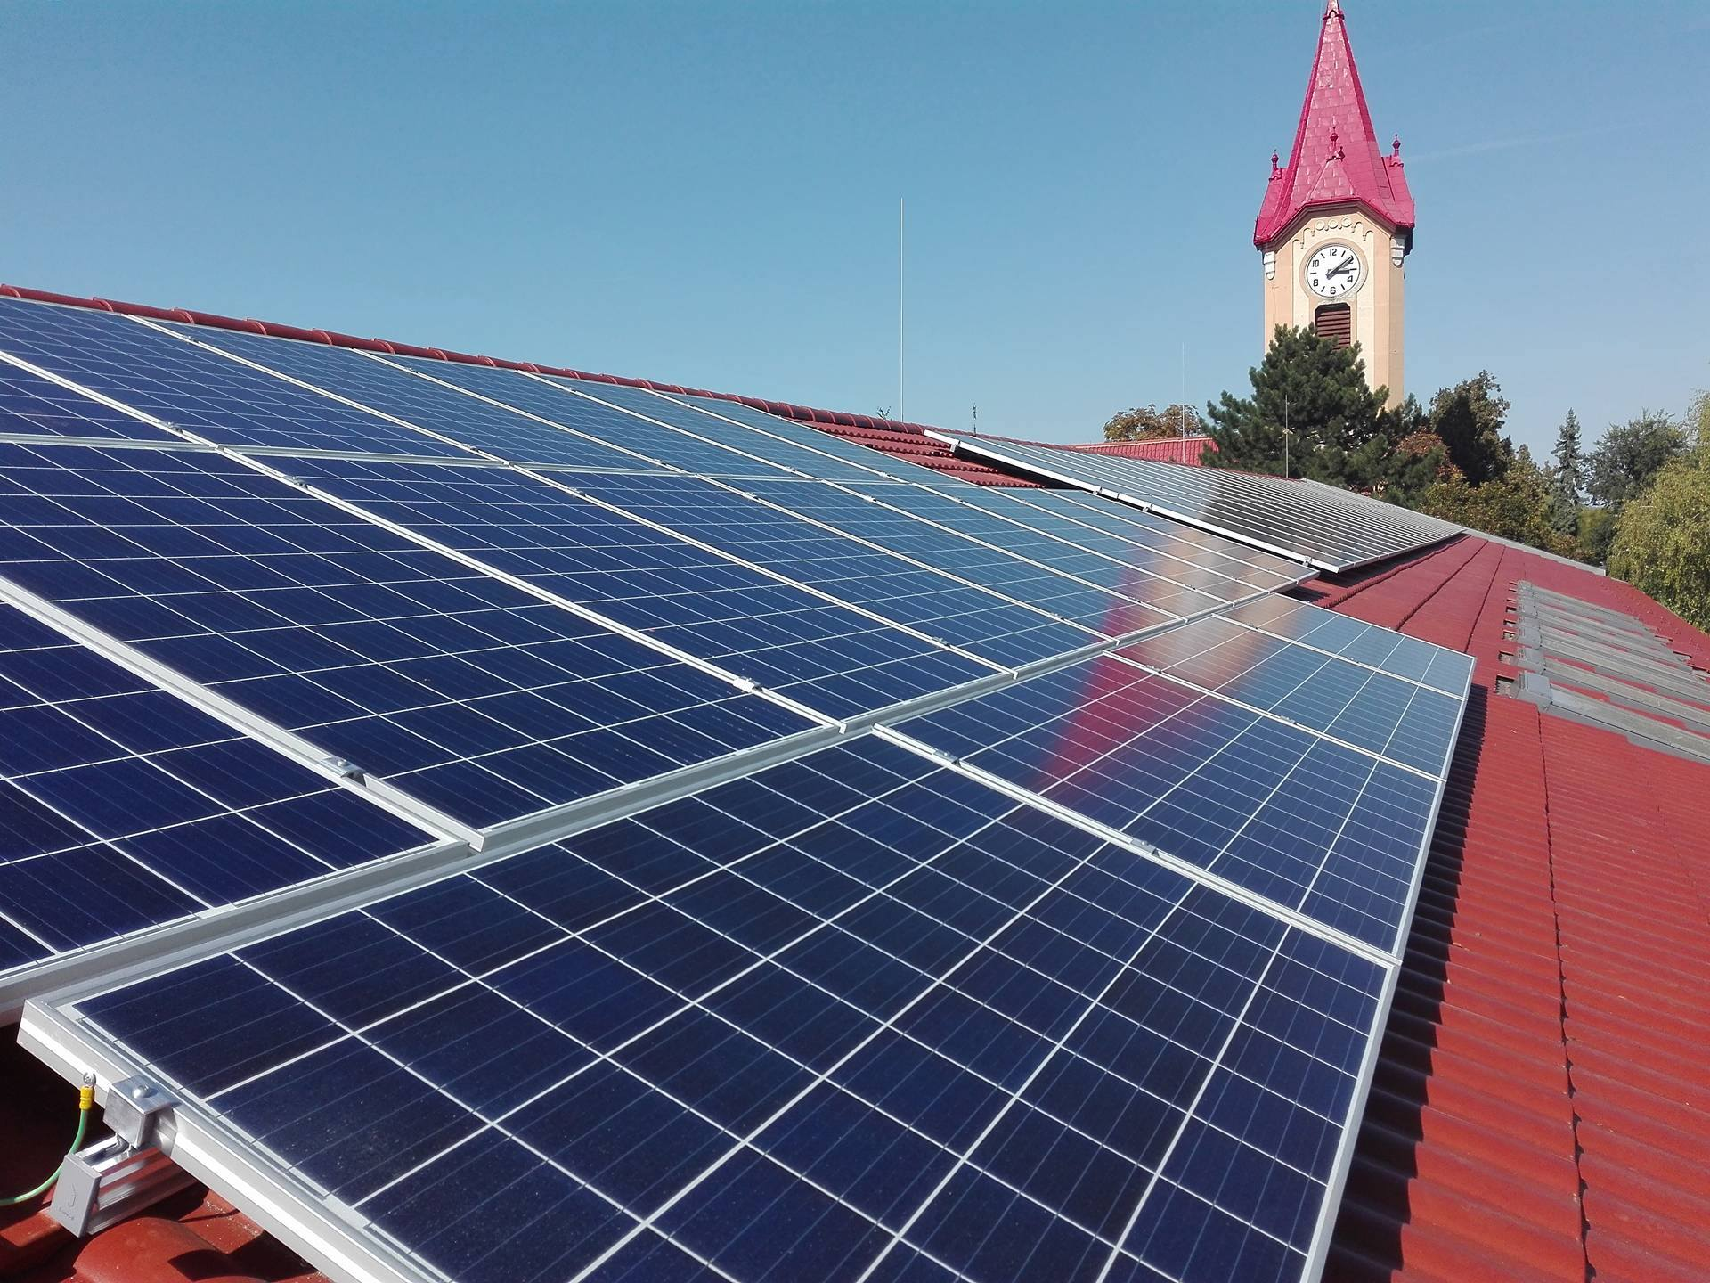
Orbán Dénes Általános Iskola
TOP-3.2.1-15-CS1-2016-00025
Napelemes rendszer telepítése
66 db napelem (260W)
17,5 kW Fronius SYMO inverter
Min. 75-80% villamos-energia megtakarítás
Támogatás: 10 485 439 Ft

Slide 3
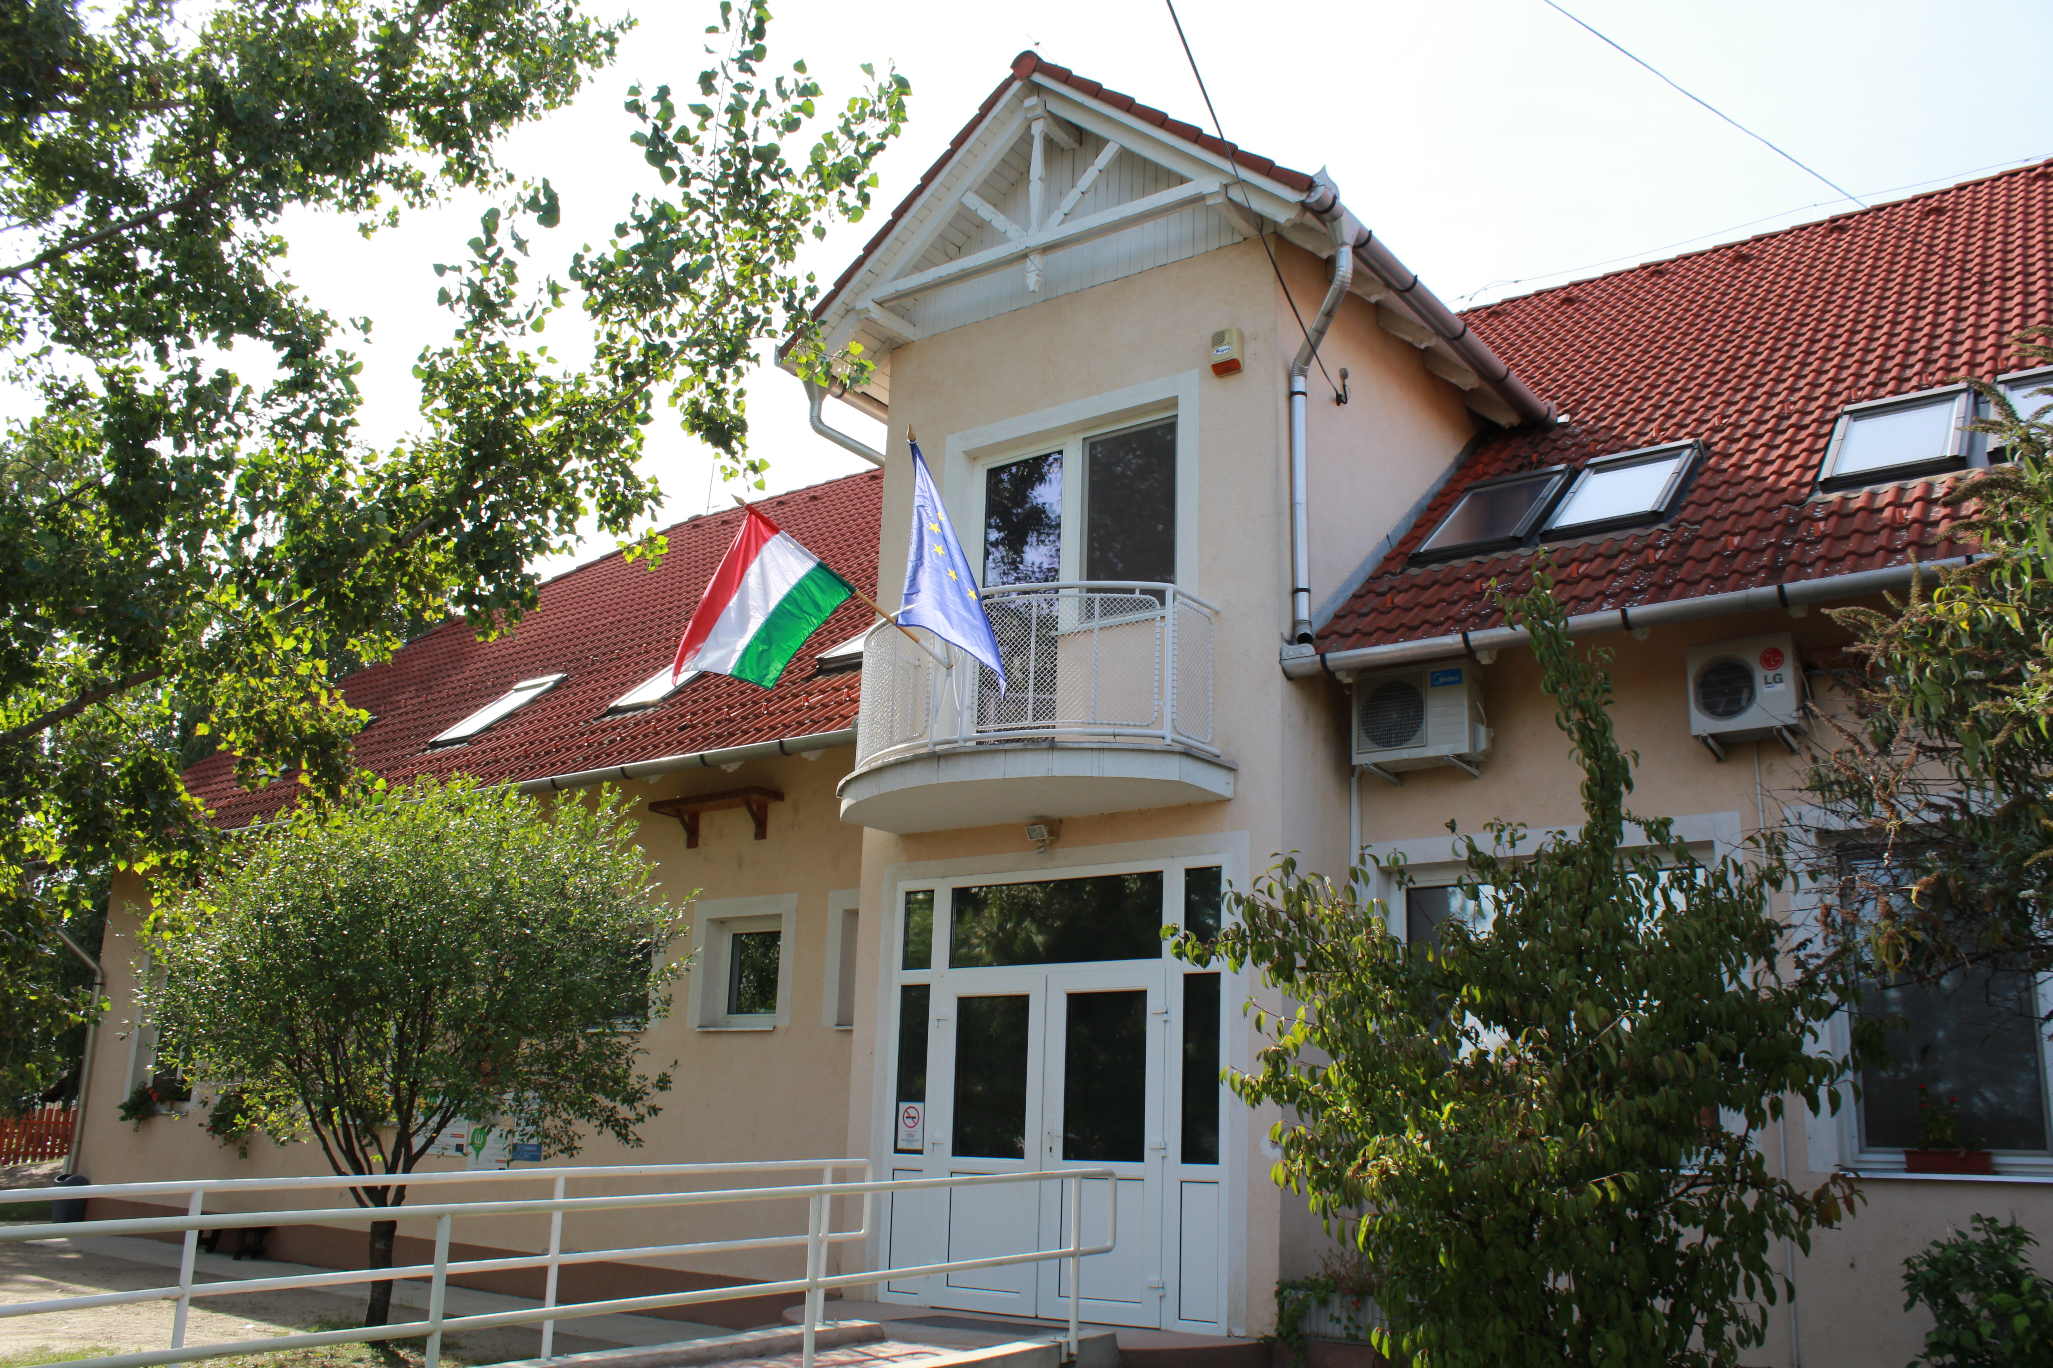
Óvoda felújítása
TOP-1.4.1-15-CS1-2016-00034
Fűtéskorszerűsítés
akadálymentesítés
Támogatás: 15 000 002Ft

Slide 4
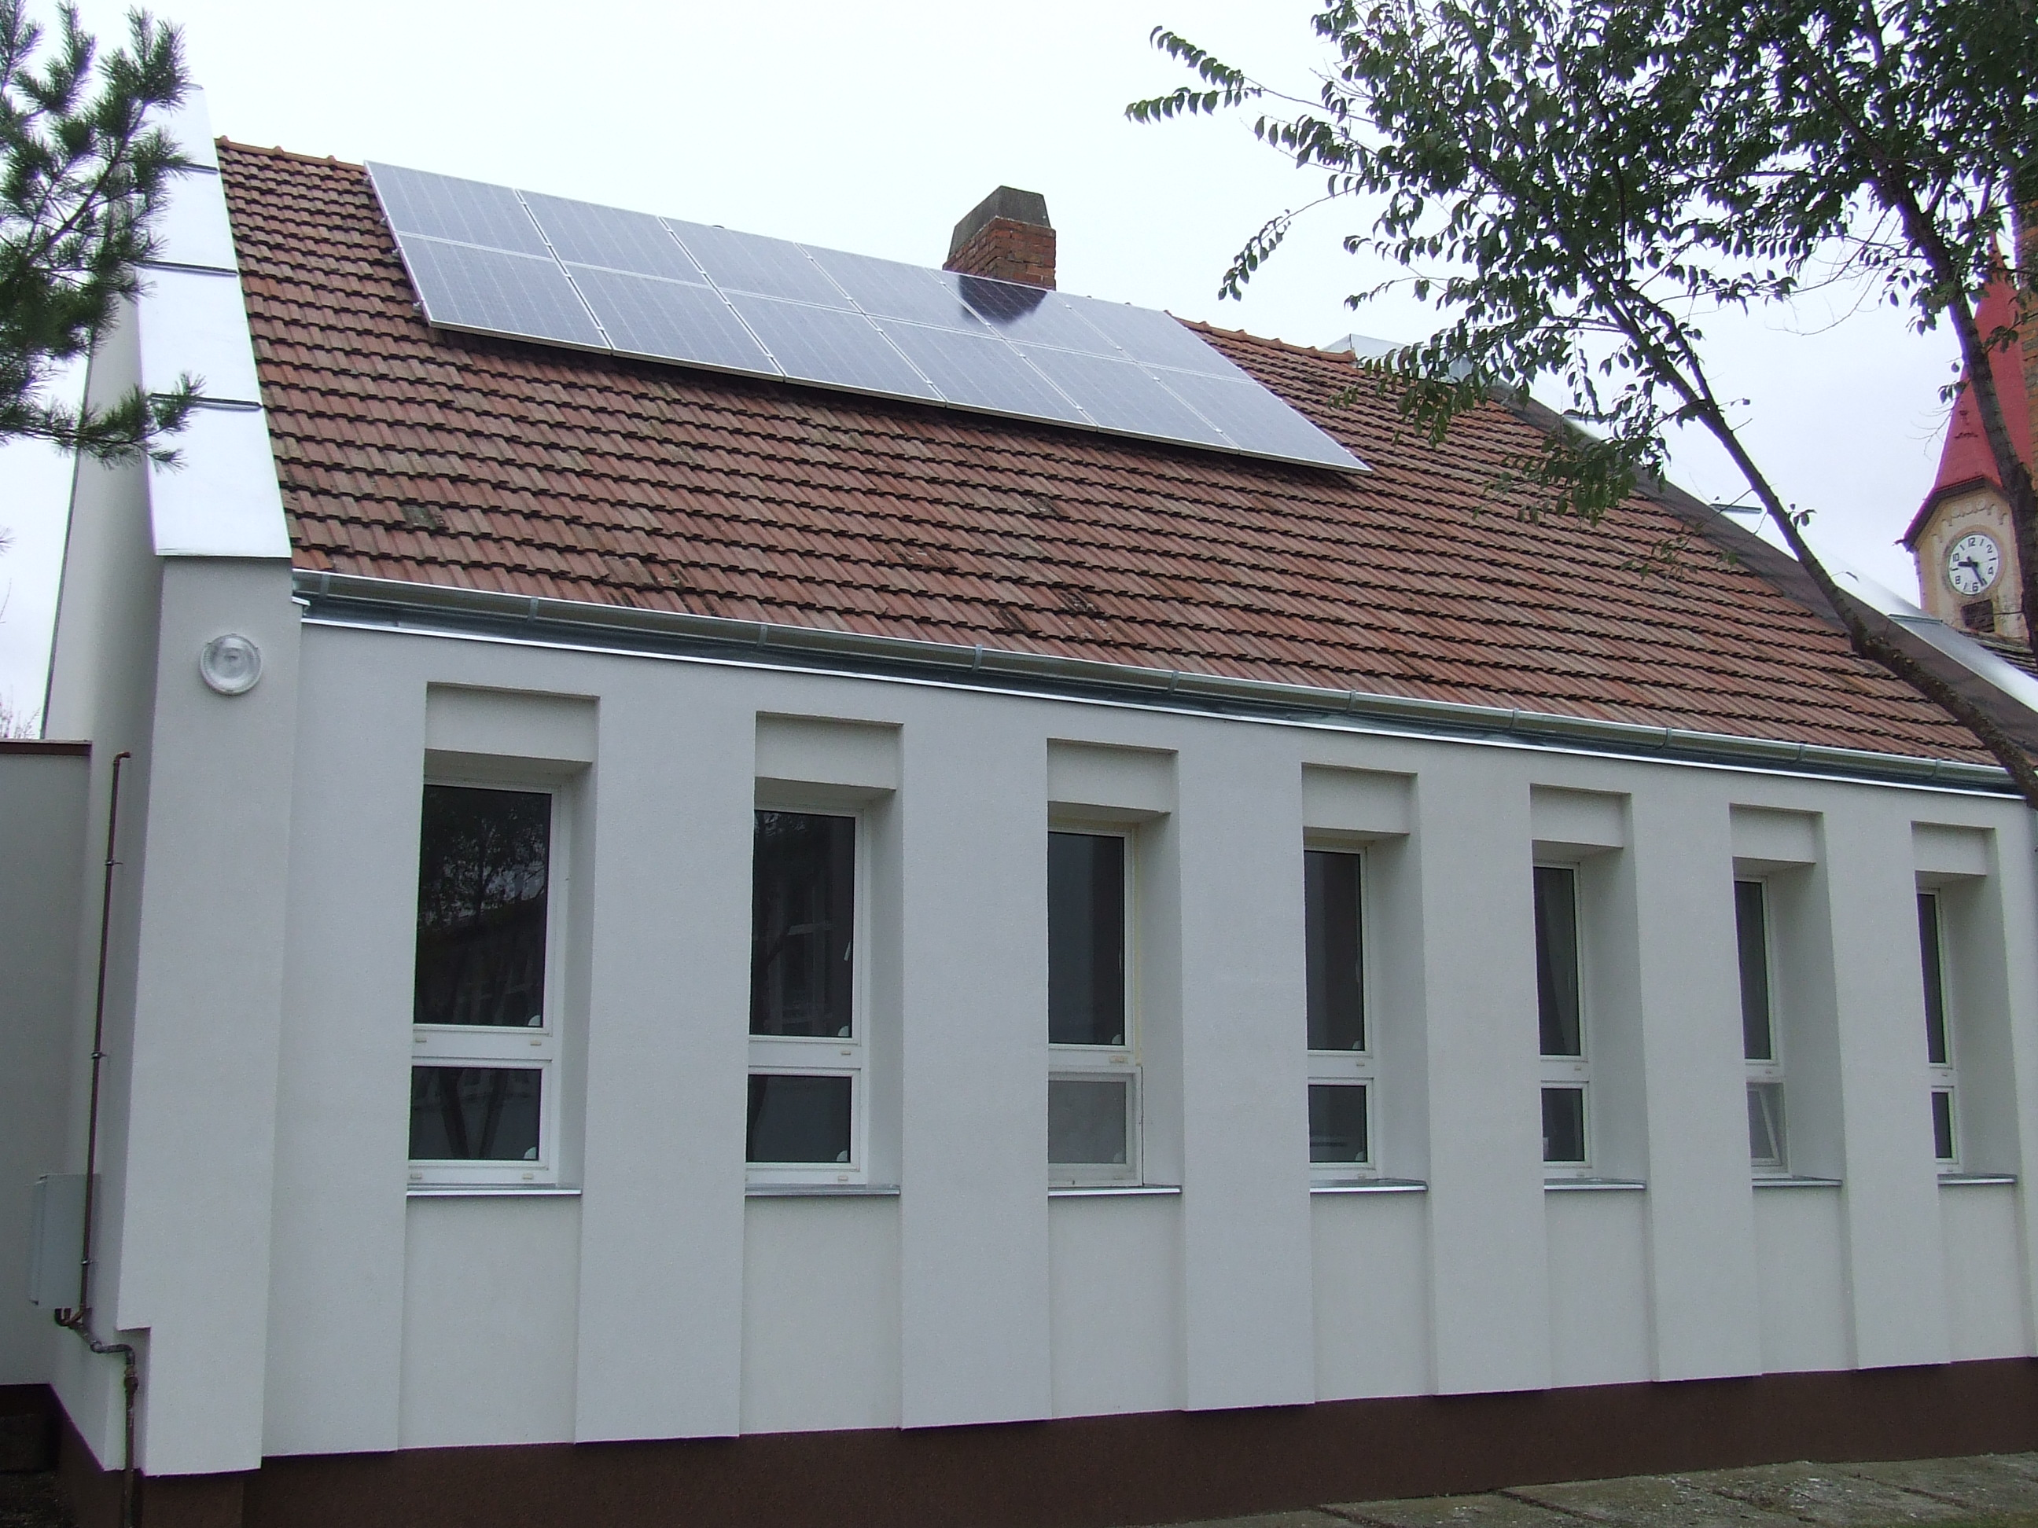
I. sz. Háziorvosi Rendelő felújítása
TOP-3.2.1-15-CS1-2016-00022
Napelemes rendszer telepítése (3 kW)
Homlokzat szigetelése
Fűtéskorszerűsítés
47,98 GJ energia felhasználás csökkenés
Támogatás: 11 625 095 Ft
Saját forrás: 861 512 Ft

Slide 5
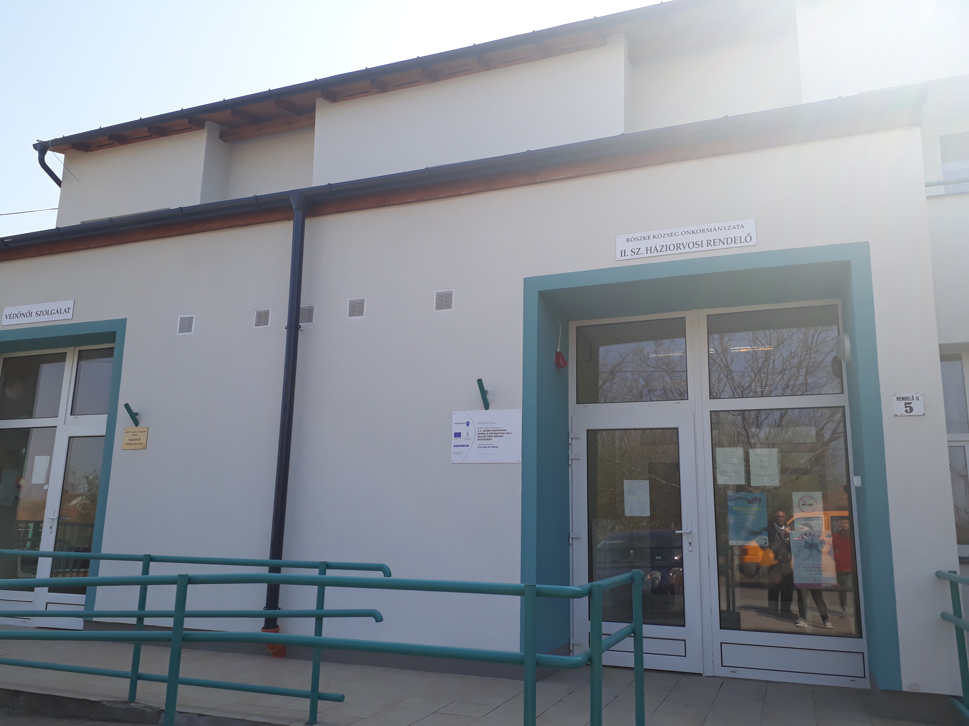
II. sz. Háziorvosi Rendelő felújítása
TOP-3.2.1-15-CS1-2016-00023
Napelemes rendszer telepítése (3 kW)
Homlokzat szigetelése
Fűtéskorszerűsítés
45,69 GJ energia felhasználás csökkenés
Támogatás: 10 487 694Ft
Saját forrás: magastető építése

Slide 6

II. sz. Háziorvosi Rendelő felújítása
Magastető építése
Saját forrás:
24 876 158 Ft + Áfa
Bruttó: 31 592 721 Ft
Építési engedély

Slide 7
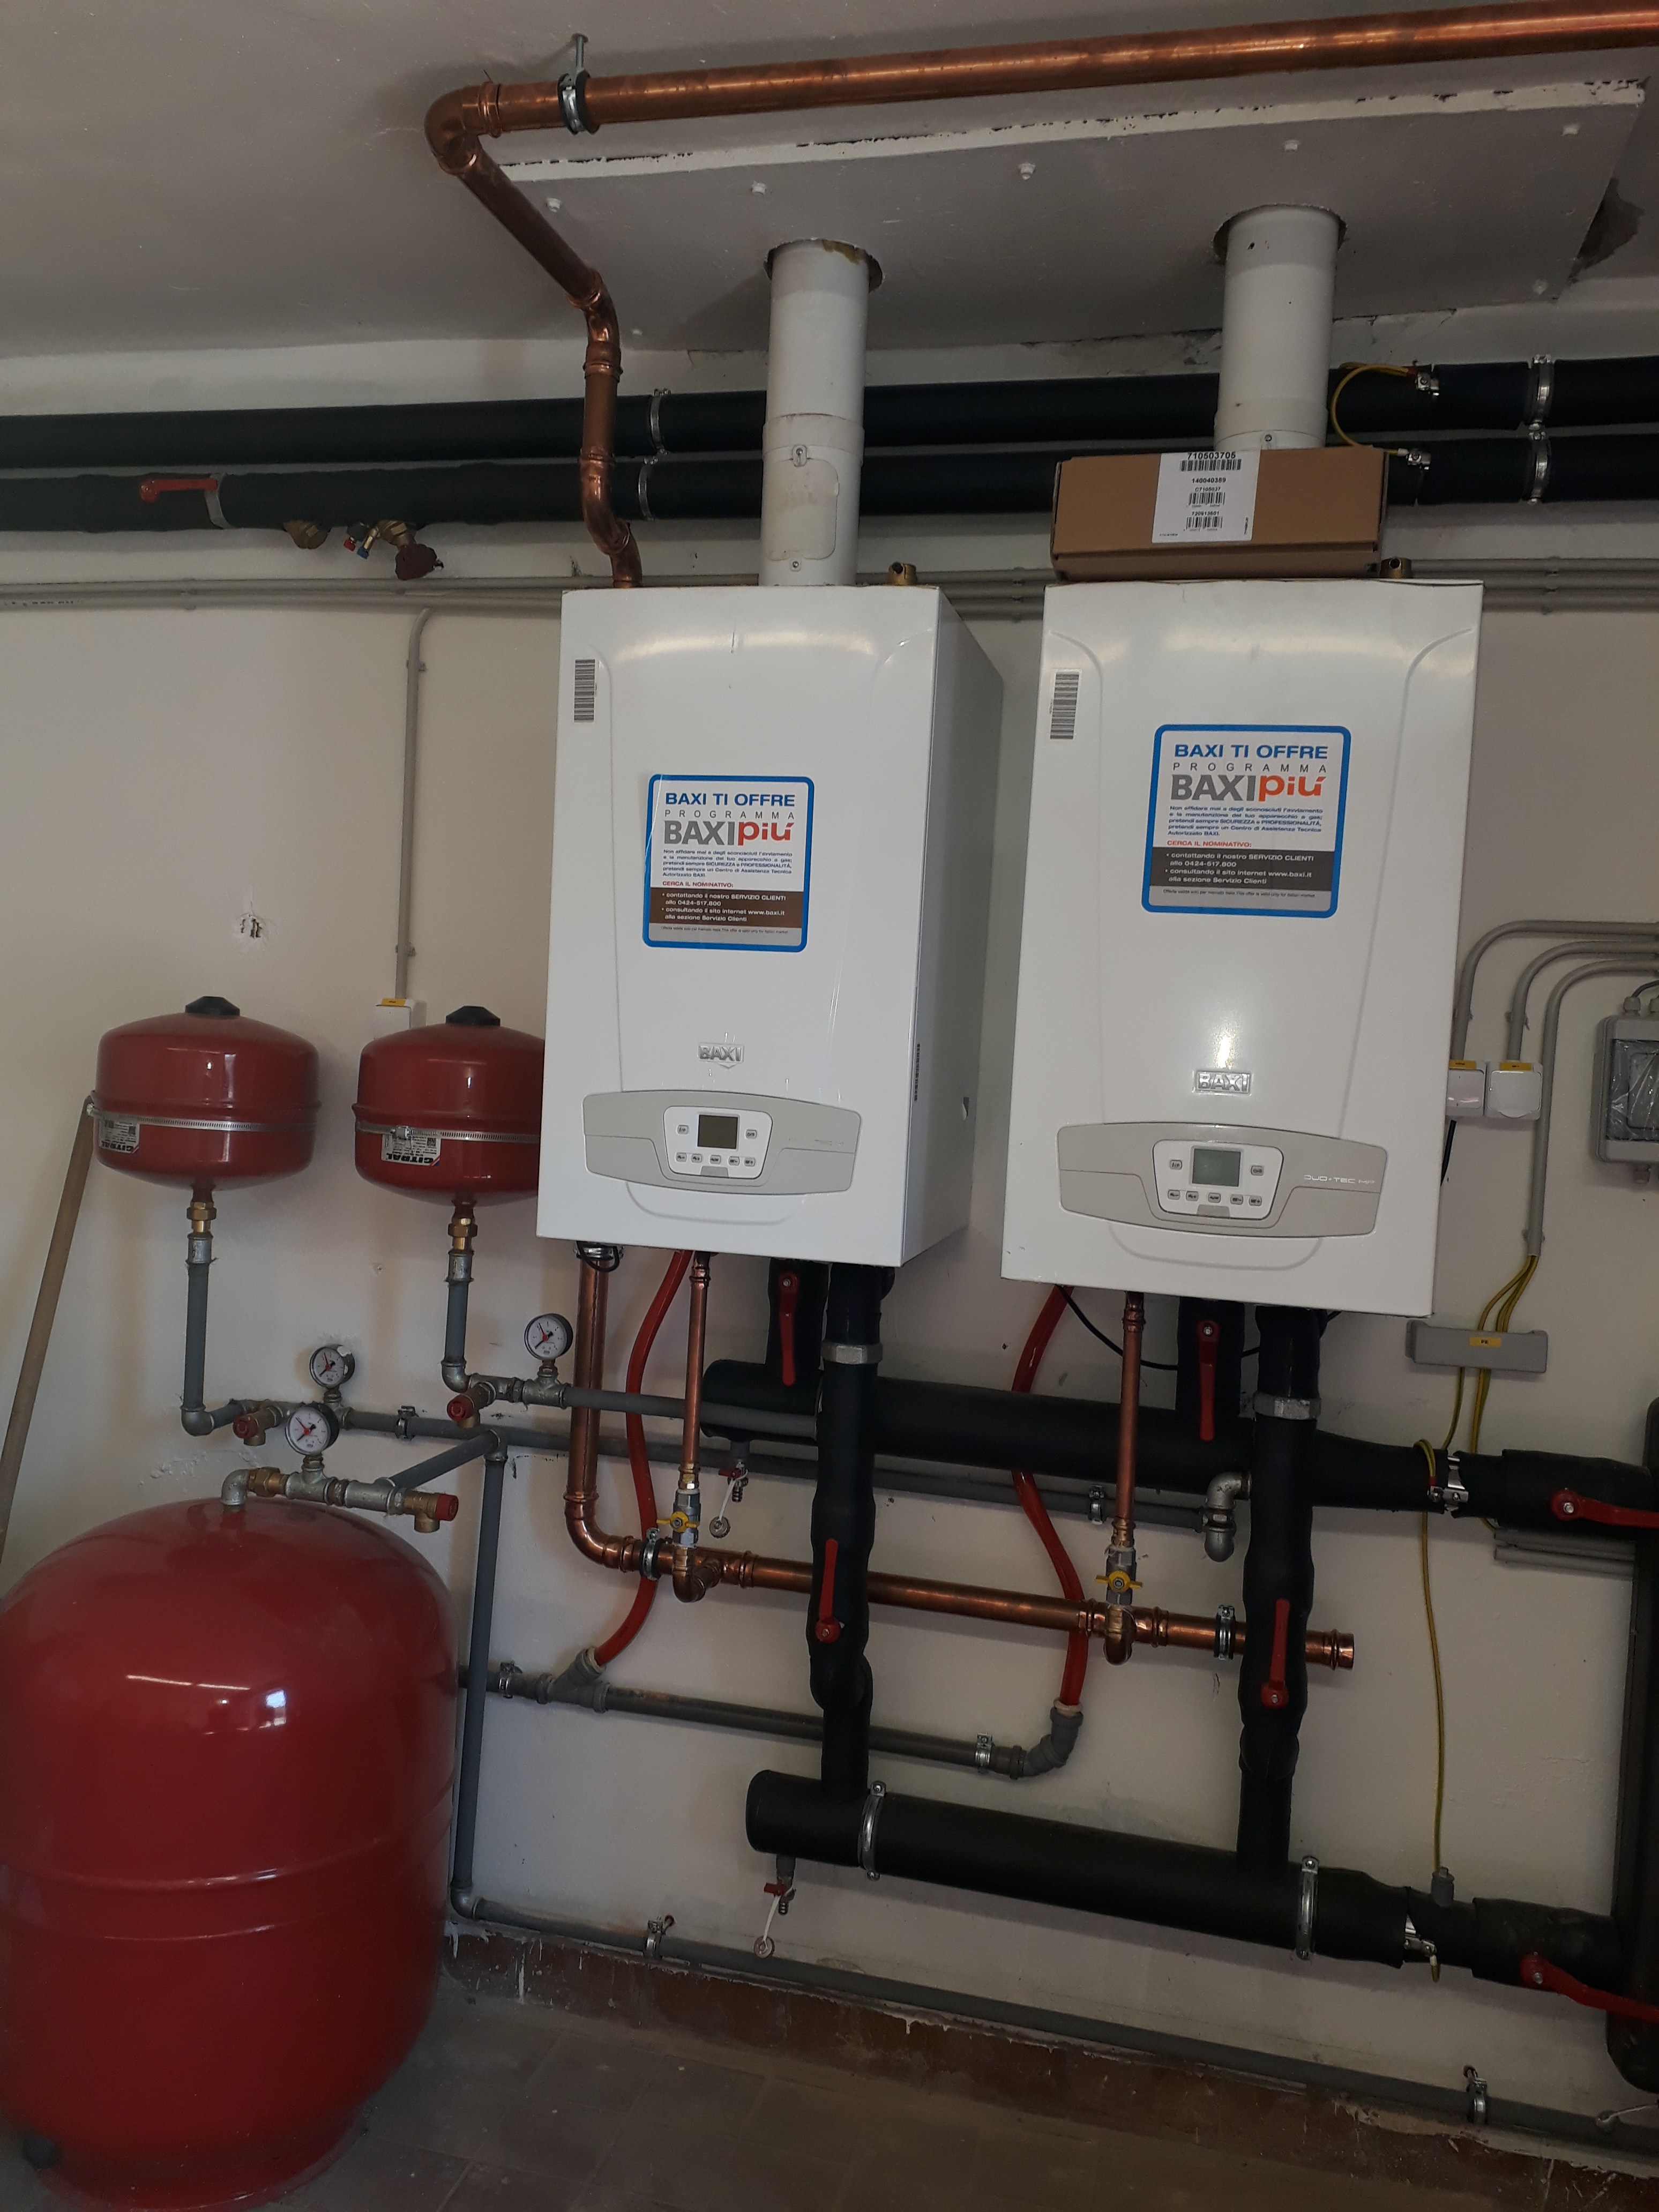
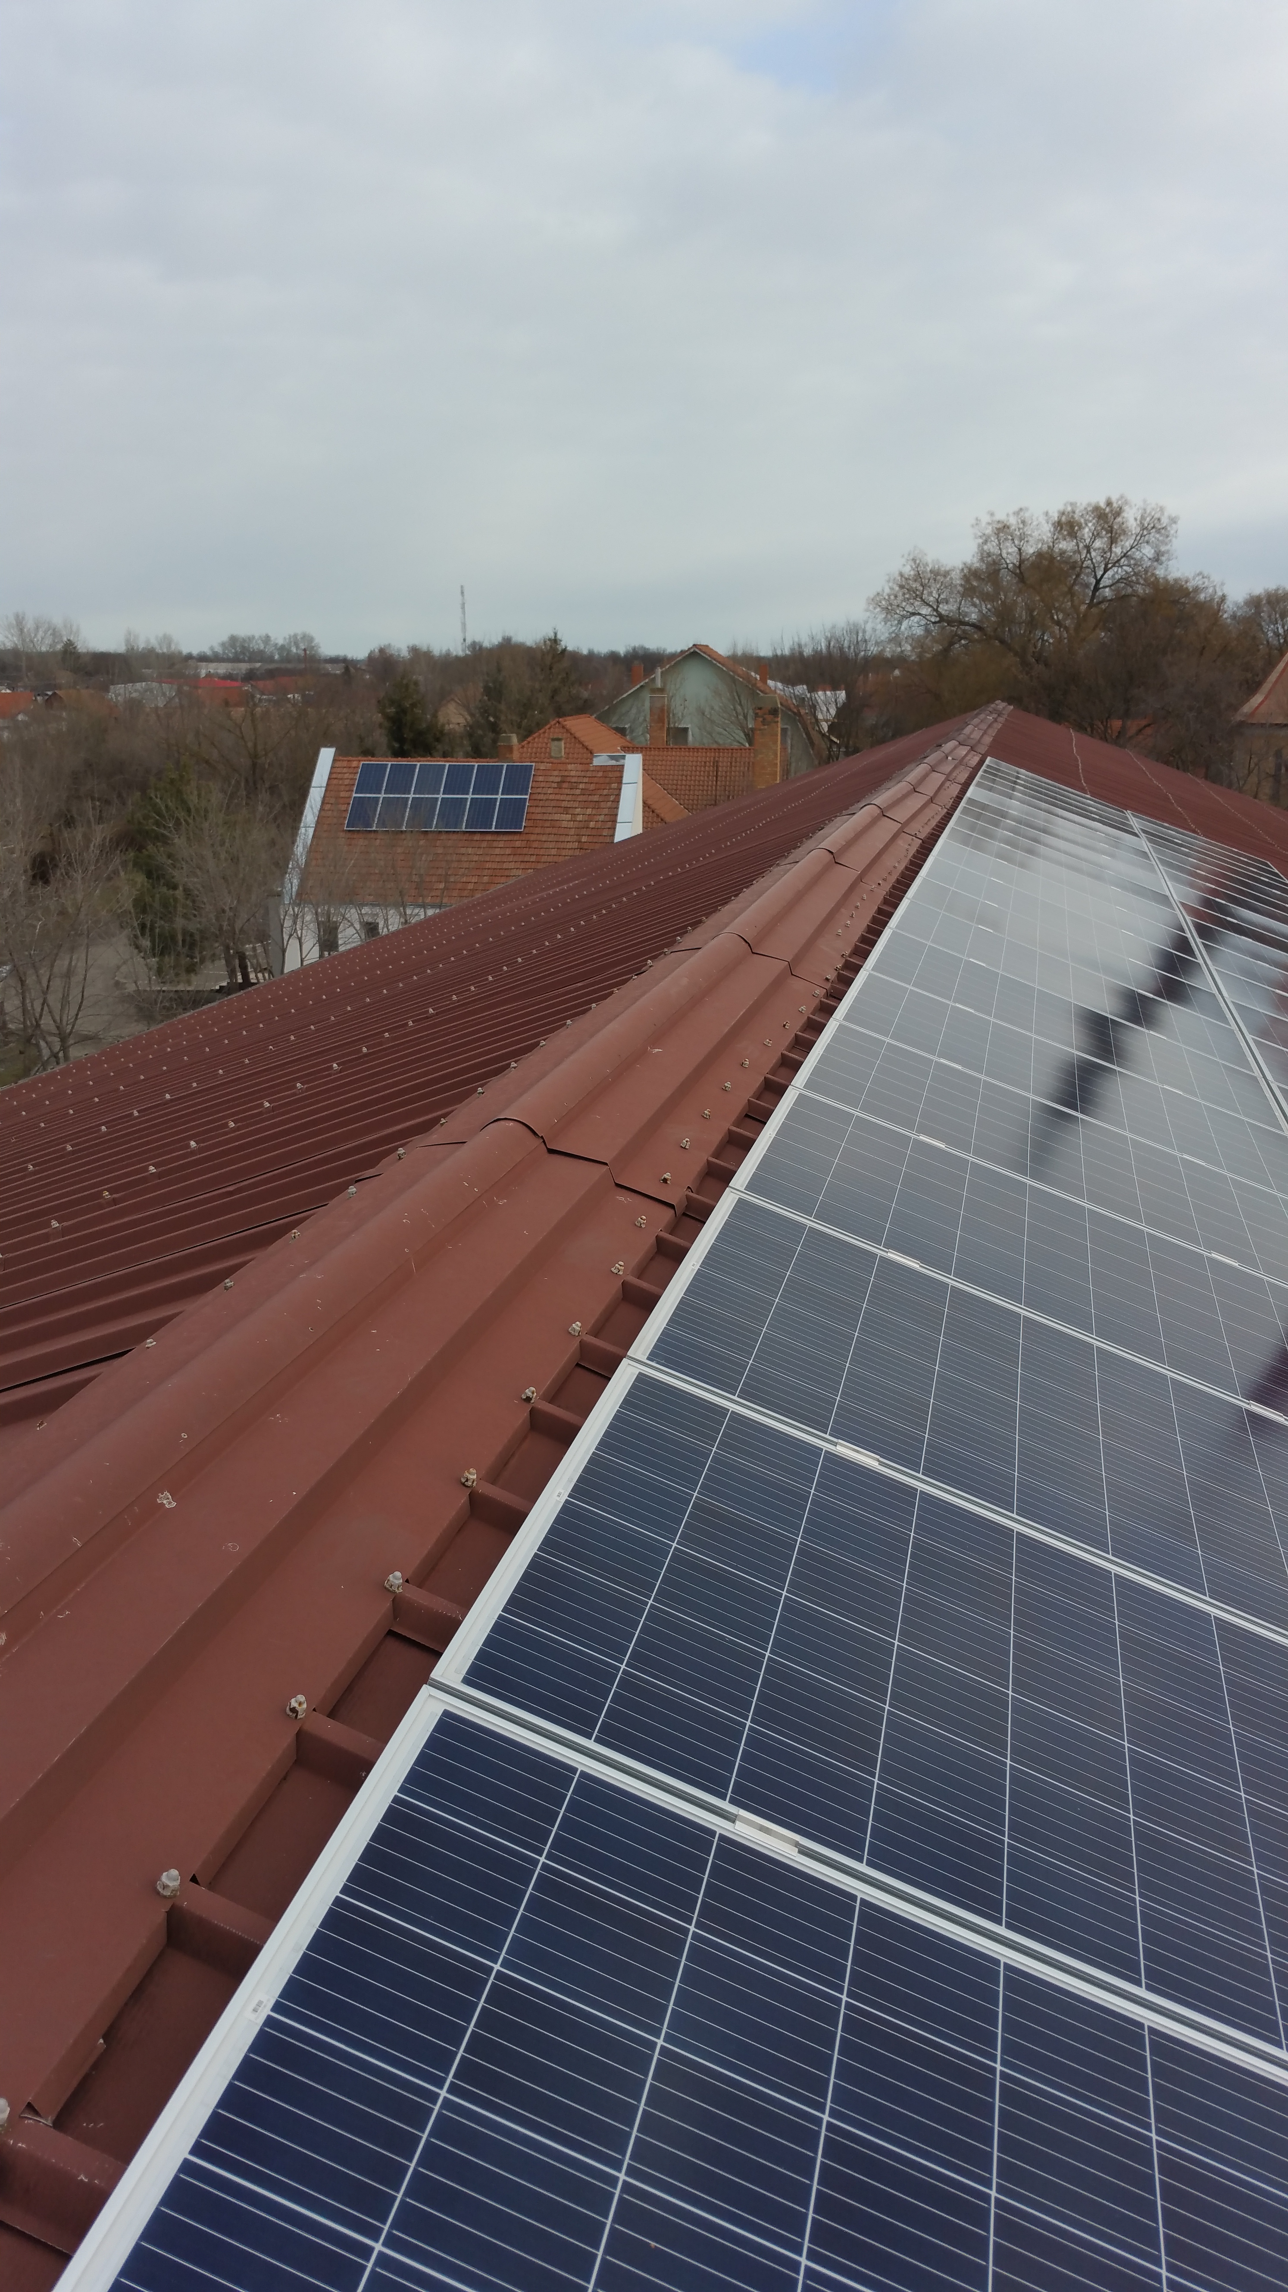
Tornacsarnok felújítása
TOP-3.2.1-15-CS1-2016-00021
Fűtéskorszerűsítése
Napelemes rendszer telepítése (12,5 kW)
129,9 GJ energia felhasználás csökkenés
Támogatás: 23 776 115 Ft

Slide 8
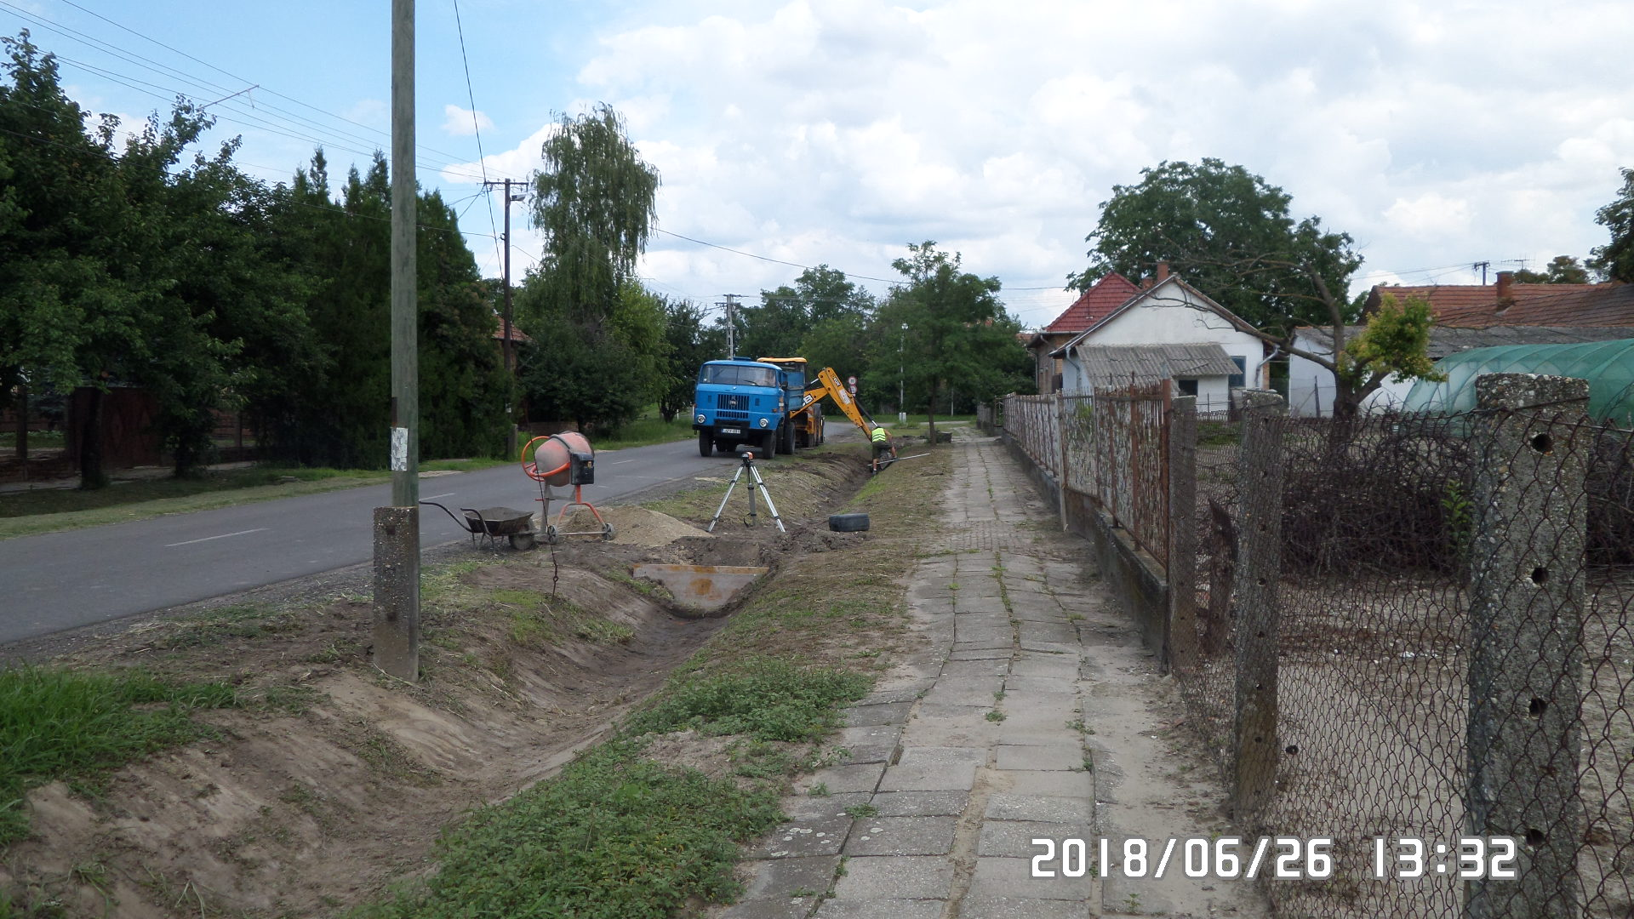
Felszabadulás u. csapadékvíz-elvezető rendszer felújítása
TOP-2.1.3-15-CS1-2016-00004
Érintett útszakaszok
  Felszabadulás u.
  Dózsa György u.
  Szegfű u.
  Petőfi u.
Támogatás: 107 018 455 Ft

Slide 9
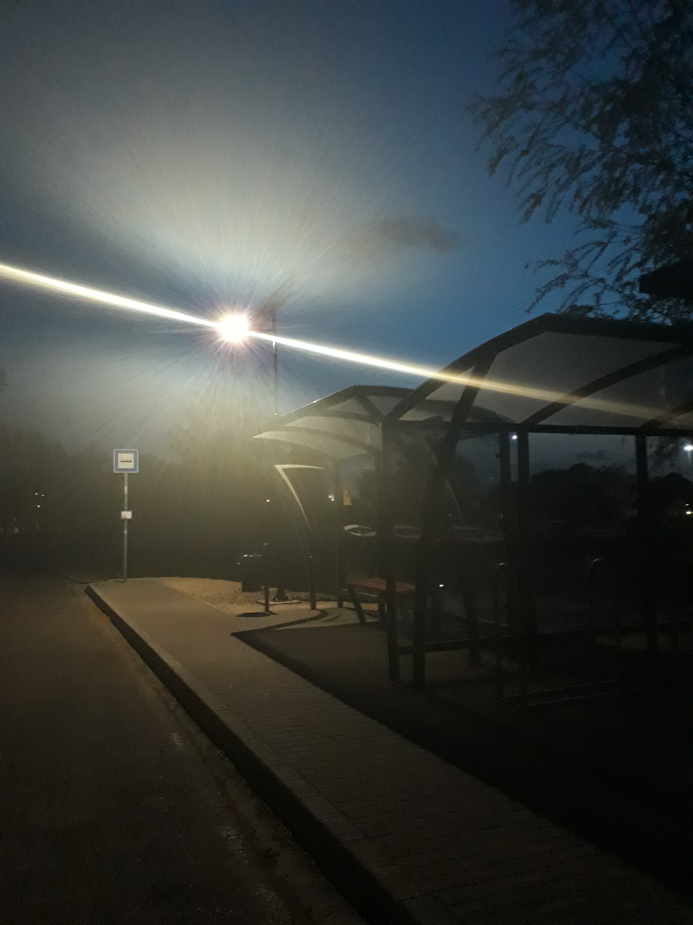
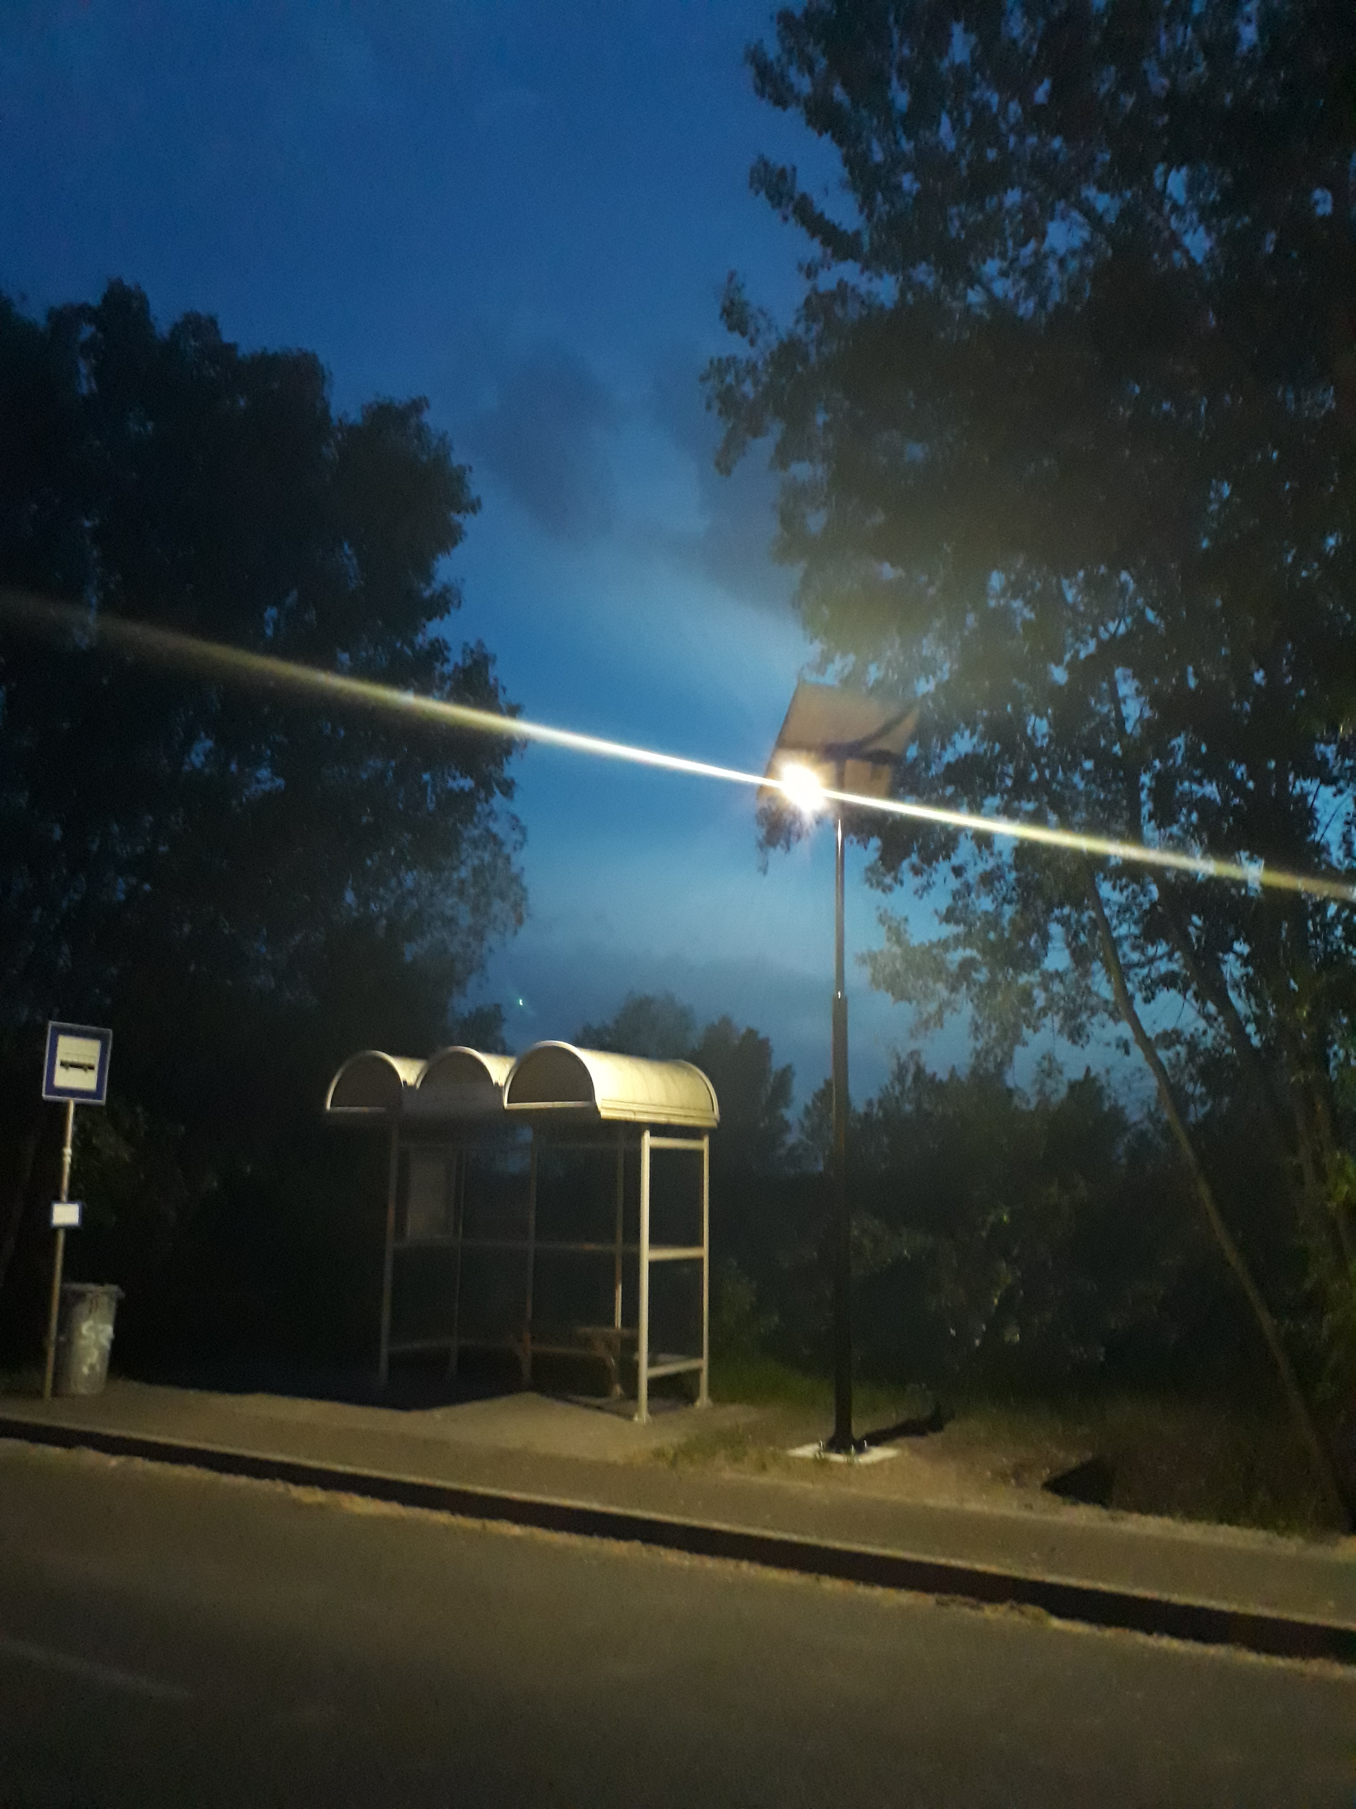
Napelemes közvilágítás
Röszke bekötő út - Forró Fogadó
Tanyai buszforduló
Röszke 2 Határátkelő
Röszke Kancsal Óvoda
Útkereszteződések
Dugonyi út
Kancsal tó
Támogatás: 4 829 860 Ft
Saját forrás: 536 652 Ft
Tanyaprogram: a tanyák, valamint a tanyás térség megőrzését és fejlesztését célzó fejlesztés

Slide 10
Térfigyelő kamerarendszer kiépítése
Polgármesteri Hivatal
Szent Antal tér villanyoszlop
Védelmi Központ épületén
Hunyadi utcai játszótér
Sportpálya
Felszabadulás utca vége
Szántó Kovács János utca vége
Szántó Kovács János utca – Kossuth utca kereszteződése
Temető
Rákóczi utca kereszteződés
Támogatás: 26 300 000 Ft
Kivitelezés: 2018. december
Free WIFI pontok:
Polgármesteri Hivatal
Grund foci pálya
Szent Antal tér
Hunyadi u. Játszótér
Sportpálya

Slide 11
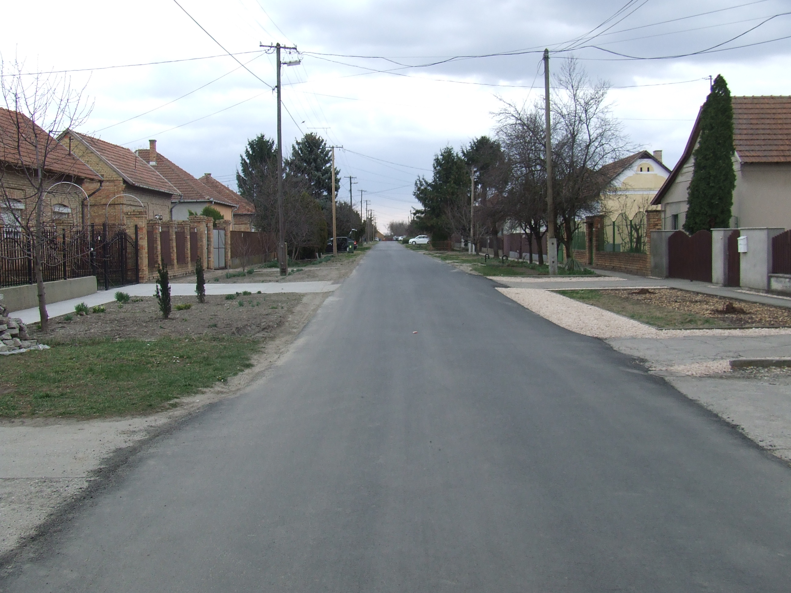
Budai-szegfű utcák felújítása
Budai u. 720 m²
Szegfű u. 1740 m²
Támogatás:
8 176 196 Ft
Saját forrás:
8 176 196 Ft
Kivitelezés: 2018. nyár

Slide 12
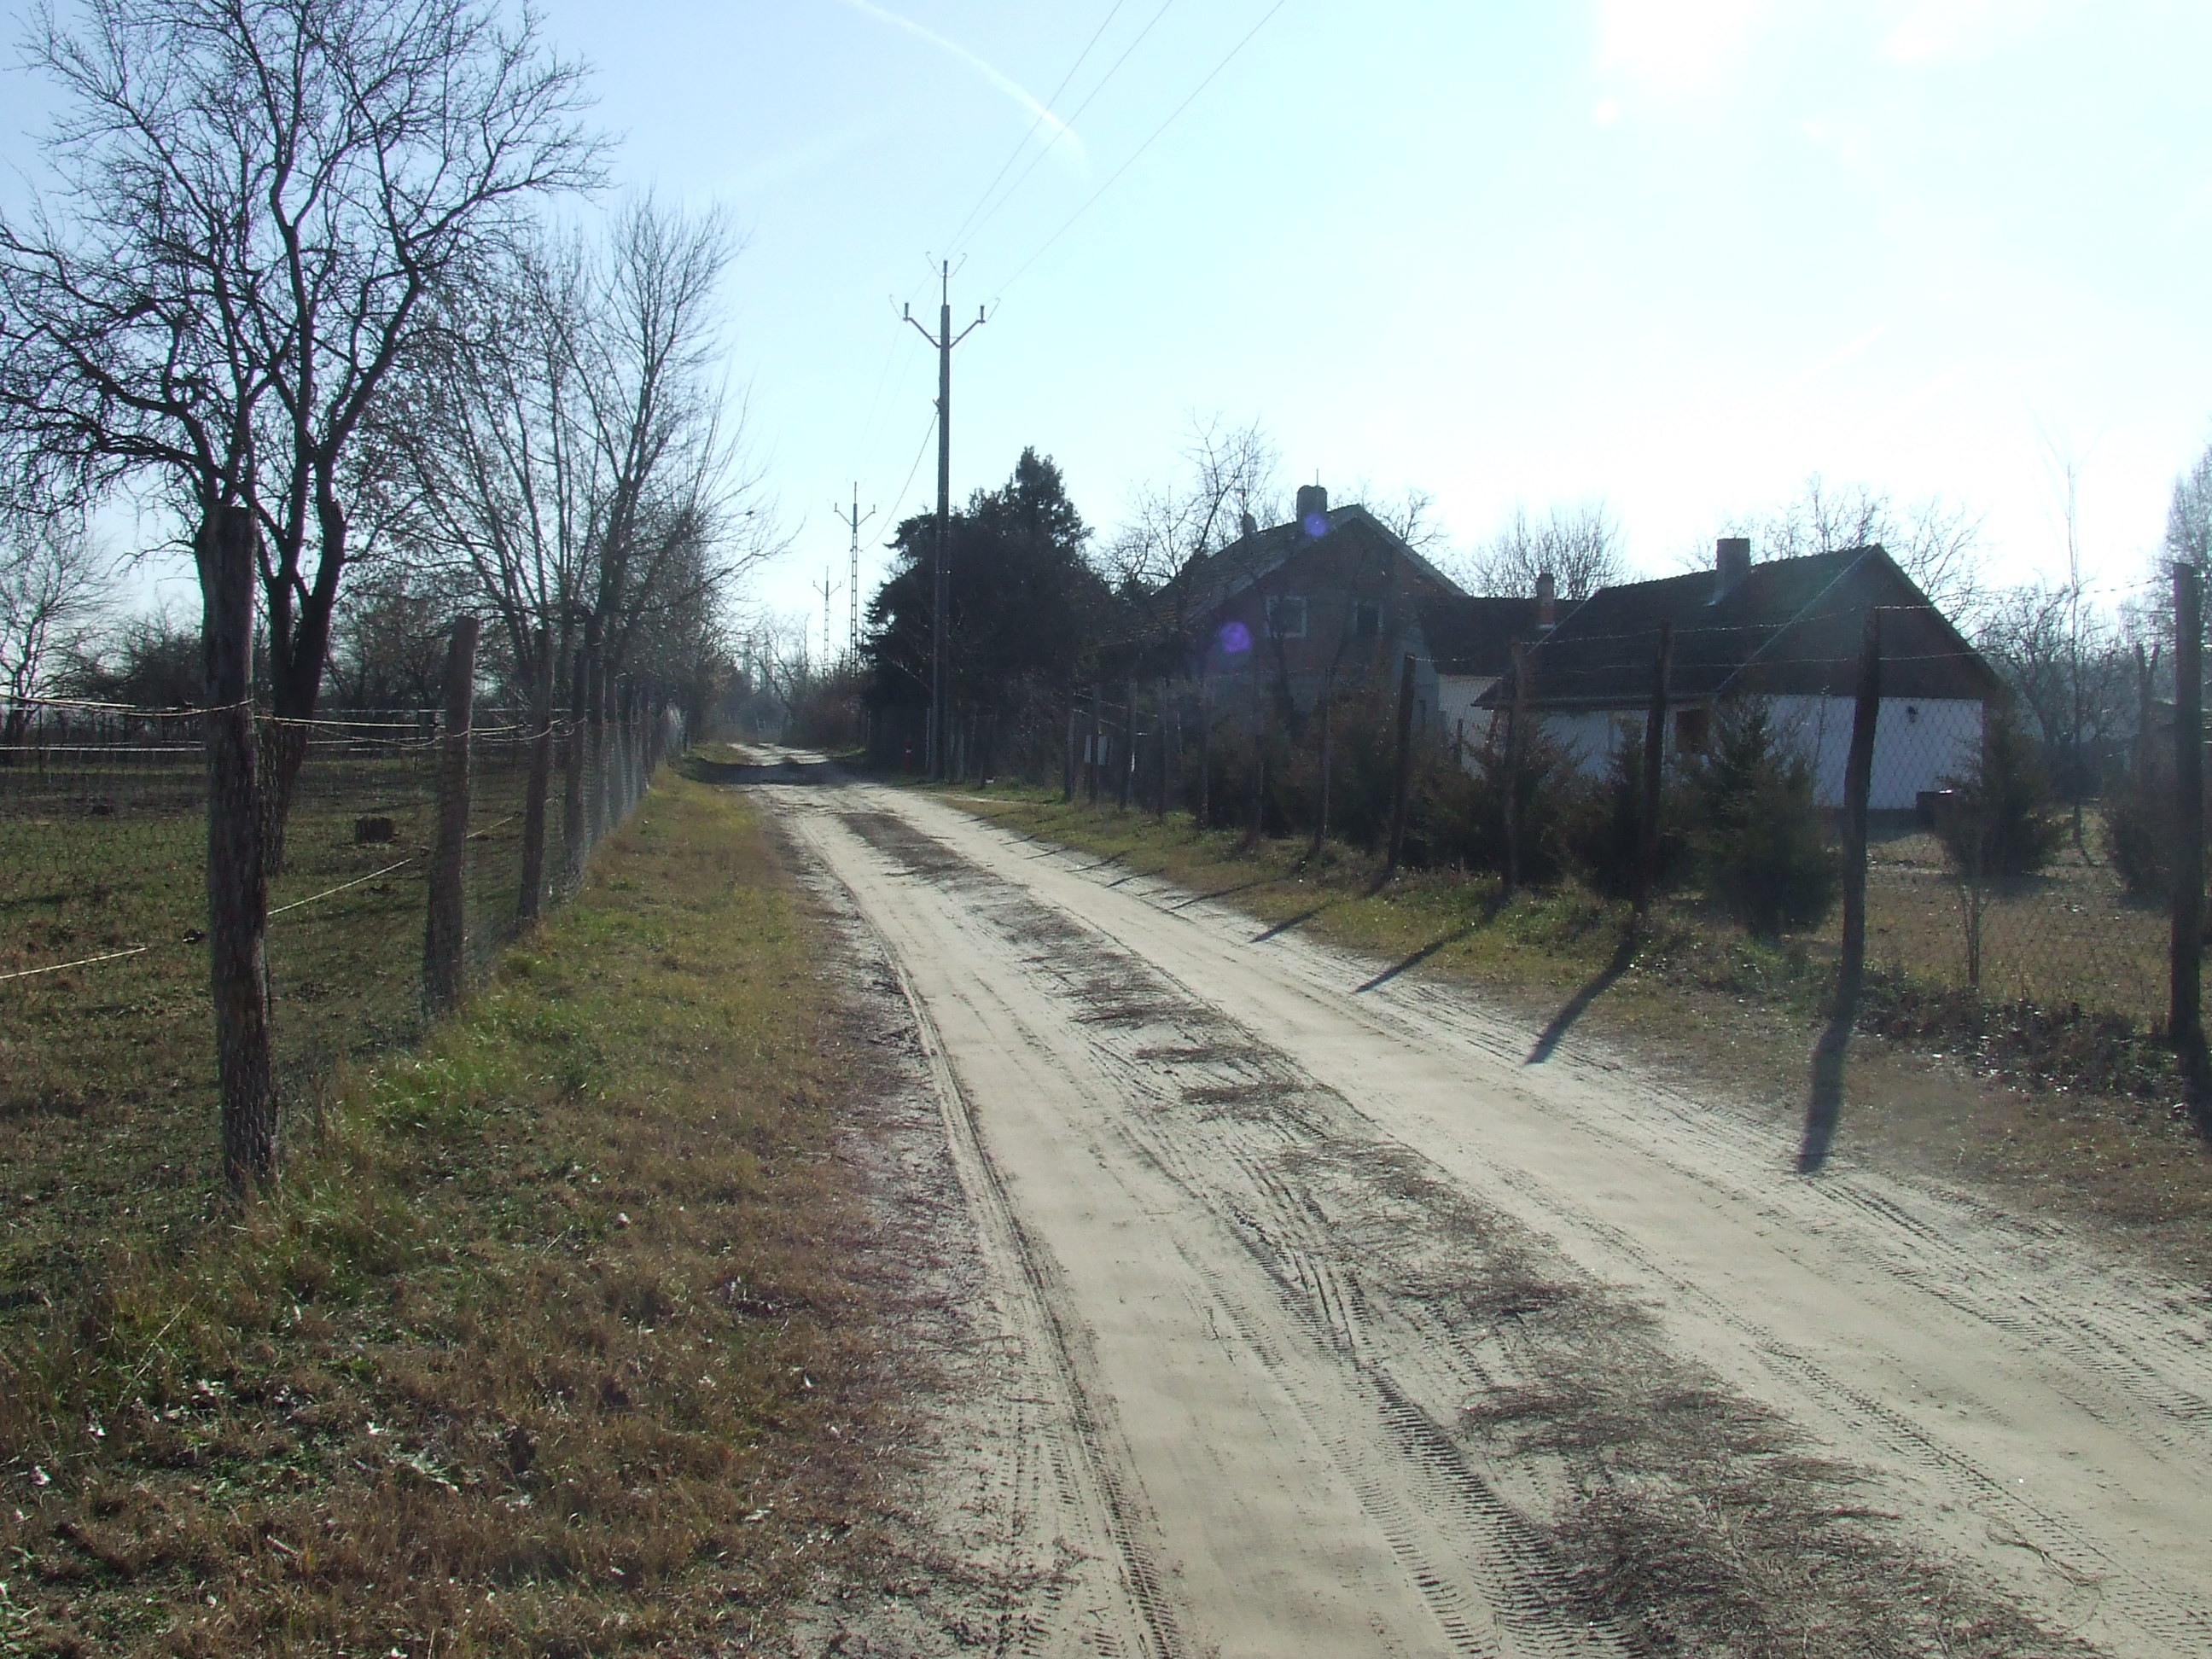
Zártkerti Program
karbantartási, útfelújítási munkálatok:
  0134 Hrsz - Felújítás
  0131 Hrsz - karbantartás
  0123/2 Hrsz - karbantartás
  0129 Hrsz – karbantartás (0134-0123/2 hrsz. között)
A 0129 helyrajzi számú út mellett vadháló létesítése
Együttműködés
Eredmények, célok

Slide 13
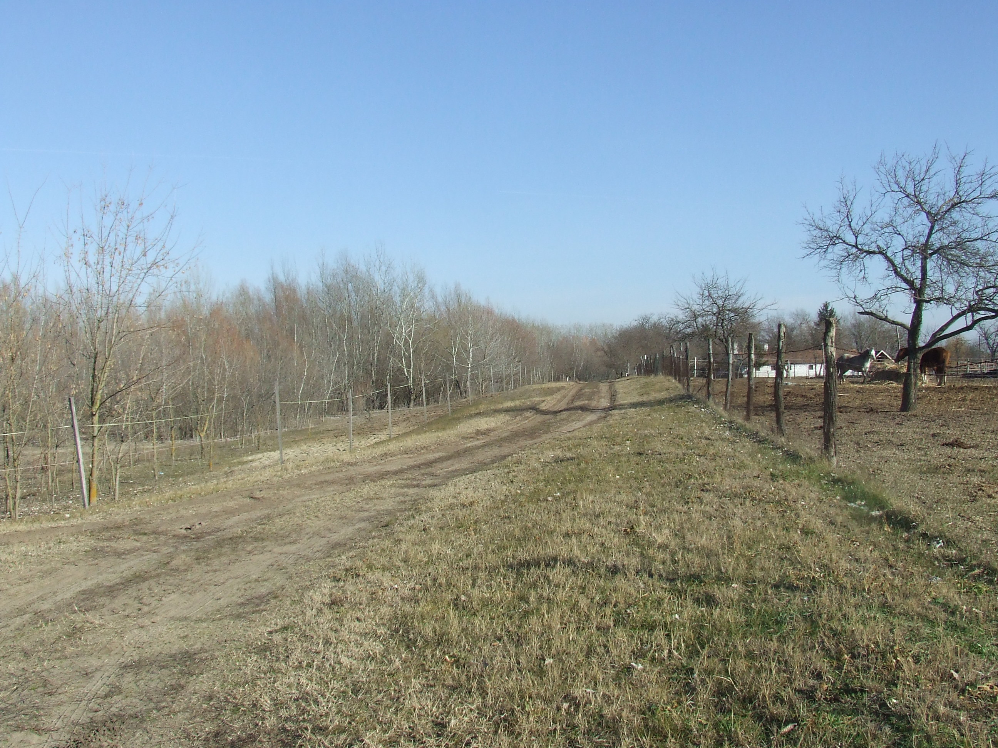
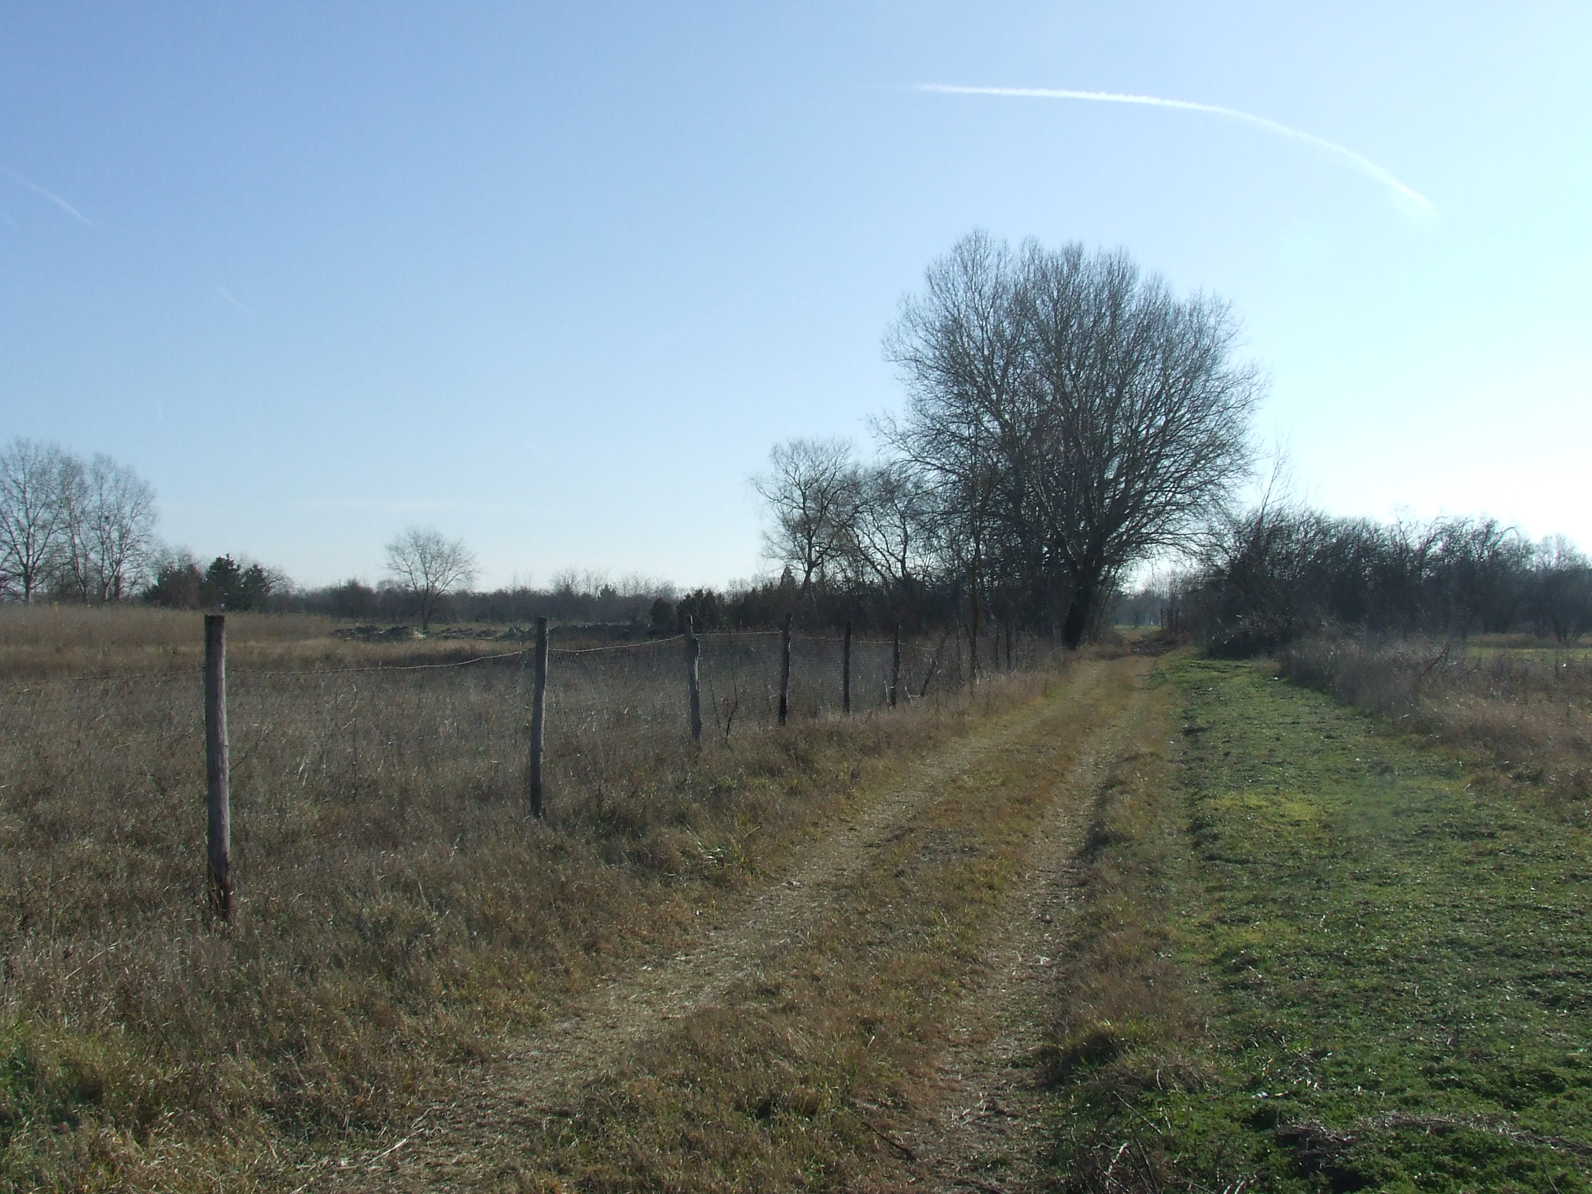
Zártkerti Program
Saját forrás: 984 230 Ft (9%)
Igényelt támogatás:
10 000 000 Ft (91%)
Összesen: 10 984 230 Ft

Slide 14
Összesítés
Fejlesztés megnevezése | Saját forrás | Támogatás | Összesen
Az Óvoda infrastrukturális fejlesztése | 15 189 Ft | 15 000 0002 Ft | 15 015 191 Ft
Az Általános Iskola napelemes fejlesztése |  | 10 485 439 Ft | 10 485 439 Ft
A Tornacsarnok energetikai célú fejlesztése |  | 23 776 115 Ft | 23 776 115 Ft
Az I. számú Háziorvosi Rendelő energetikai célú fejlesztése | 861 512 Ft | 11 625 095 Ft | 12 486 607 Ft
A II. számú Háziorvosi Rendelő energetikai célú fejlesztése | 31 592 721 Ft | 10 487 694 Ft | 42 080 415 Ft
csapadékvíz-elvezető rendszer rekonstrukciója |  | 107 018 455 Ft | 107 018 455 Ft
Összesen: | 32 469 422 Ft | 178 392 800 Ft | 210 862 222 Ft

Slide 15
Összesen
Fejlesztés megnevezése | Saját forrás | Támogatás | Összesen
Nem Európai Uniós támogatások
Budai-Szegfű utcák felújítása | 8 176 196 Ft | 8 176 196 Ft | 16 352 392 Ft
Napelemes közvilágítási rendszer (Tanyaprogram) | 536 652 Ft | 4 829 860 Ft | 5 366 512 Ft
Térfigyelő kamerarendszer kiépítés |  | 26 300 000 Ft | 26 300 000 Ft
Összesen: | 8 712 848 Ft | 39 306 056 Ft | 48 018 904 Ft

Slide 16
KÖSZÖNÖM
A FIGYELMET!

